Slide 1

PREFEITURA MUNICIPAL DE SEROPEDICA
Rua Maria Lourenço, 18 Fazenda Caxias
Decreto N° 2714 de 9 de agosto, 2024
Abre crédito suplementar no valor total de R$138.896,00, para fins que se especifica e da outras providências.
O PREFEITO MUNICIPAL, no uso de suas atribuições legais, constitucionais e de acordo com o que Ihe confere o art. 8º da LEI N° 823/2023 datada de 21/12/2023, publicada em 21/12/2023
D E C R E T A:
Artigo 1º - Fica aberto crédito suplementar as seguintes dotações
Dotações Suplementadas
PREFEITURA MUNICIPAL DE SEROPEDICA
01.09 | Secretaria Municipal de Educação
2.808 | Manutenção e Operacionalização das Unidades Administrativas
3.3.9.0.30.03 | OUTROS MATERIAIS DE CONSUMO Recursos de Impostos Vinculados Ed | 48.896,00
 | Total do Projeto / Atividade RS | 48.896,00
 | Total da Unidade R$ | 48.896,00
01.13 | Secretaria Municipal de Serviços Públicos
2.825 | ManutenCão e Operacionalizacão da Secretária
3.3.9.0.36.01 | OUTROS SERVICOS DE TERCEIROS - PESSOA FÍSICA Outros Recursos não Vinculados | 90.000,00
 | Total do Projeto / Atividade R$ | 90.000,00
 | Total da Unidade R$ | 90.000,00
 | Valor Total Suplementado R$ | 138.896,00
Artigo 2º - As despesas decorrentes da abertura do presente crédito suplementar, serão cobertas com recursos de que trata o Artigo 43 parágrafo 1º da Lei Federal N° 4.320/64, Inciso III.
Inciso: ll - Excesso de Arrecadação: III - Anulação de Dotação :
R$138.896,00
$138.896,00
Dotações Anuladas
PREFEITURA MUNICIPAL DE SEROPEDICA
01.09 | Secretaria Municipal de Educação
2.050 | Transporte Escolar
3.3.9.0.30.03 | OUTROS MATERIAIS DE CONSUMO PNATE | 48.896,00
 | Total do Projeto / Atividade R$ | 48.896,00
2.808 | Manutenção e Operacionalização das Unidades Administrativas
4.4.9.0.52.00 | EQUIPAMENTOS E MATERIAL PERMANENTE Recursos de Impostos Vinculados Ed | 90.000,00
 | Total do Projeto / Atividade R$ | 90.000,00
 | Total da Unidade R$ | 138.896,00
 | Valor Total Anulado R$ | 138.896,00

Slide 2



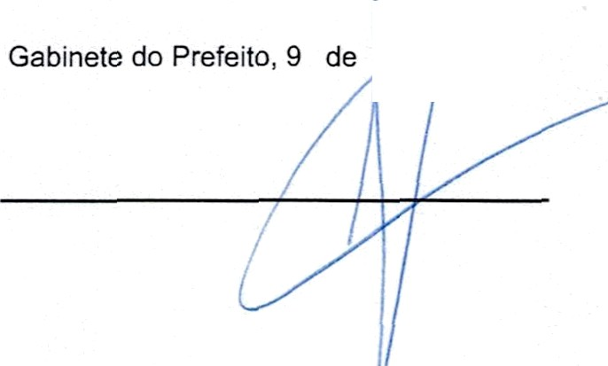
, ,
PREFEITURA MUNICIPAL DE SEROPEDICA
Rua Maria Lourenço, 18 Fazenda Caxias
Artigo 3º -
Revogadas as disposições em contrário. Publique-se, afixe-se e cumpra-se.
gosto, 2024

